Slide 1
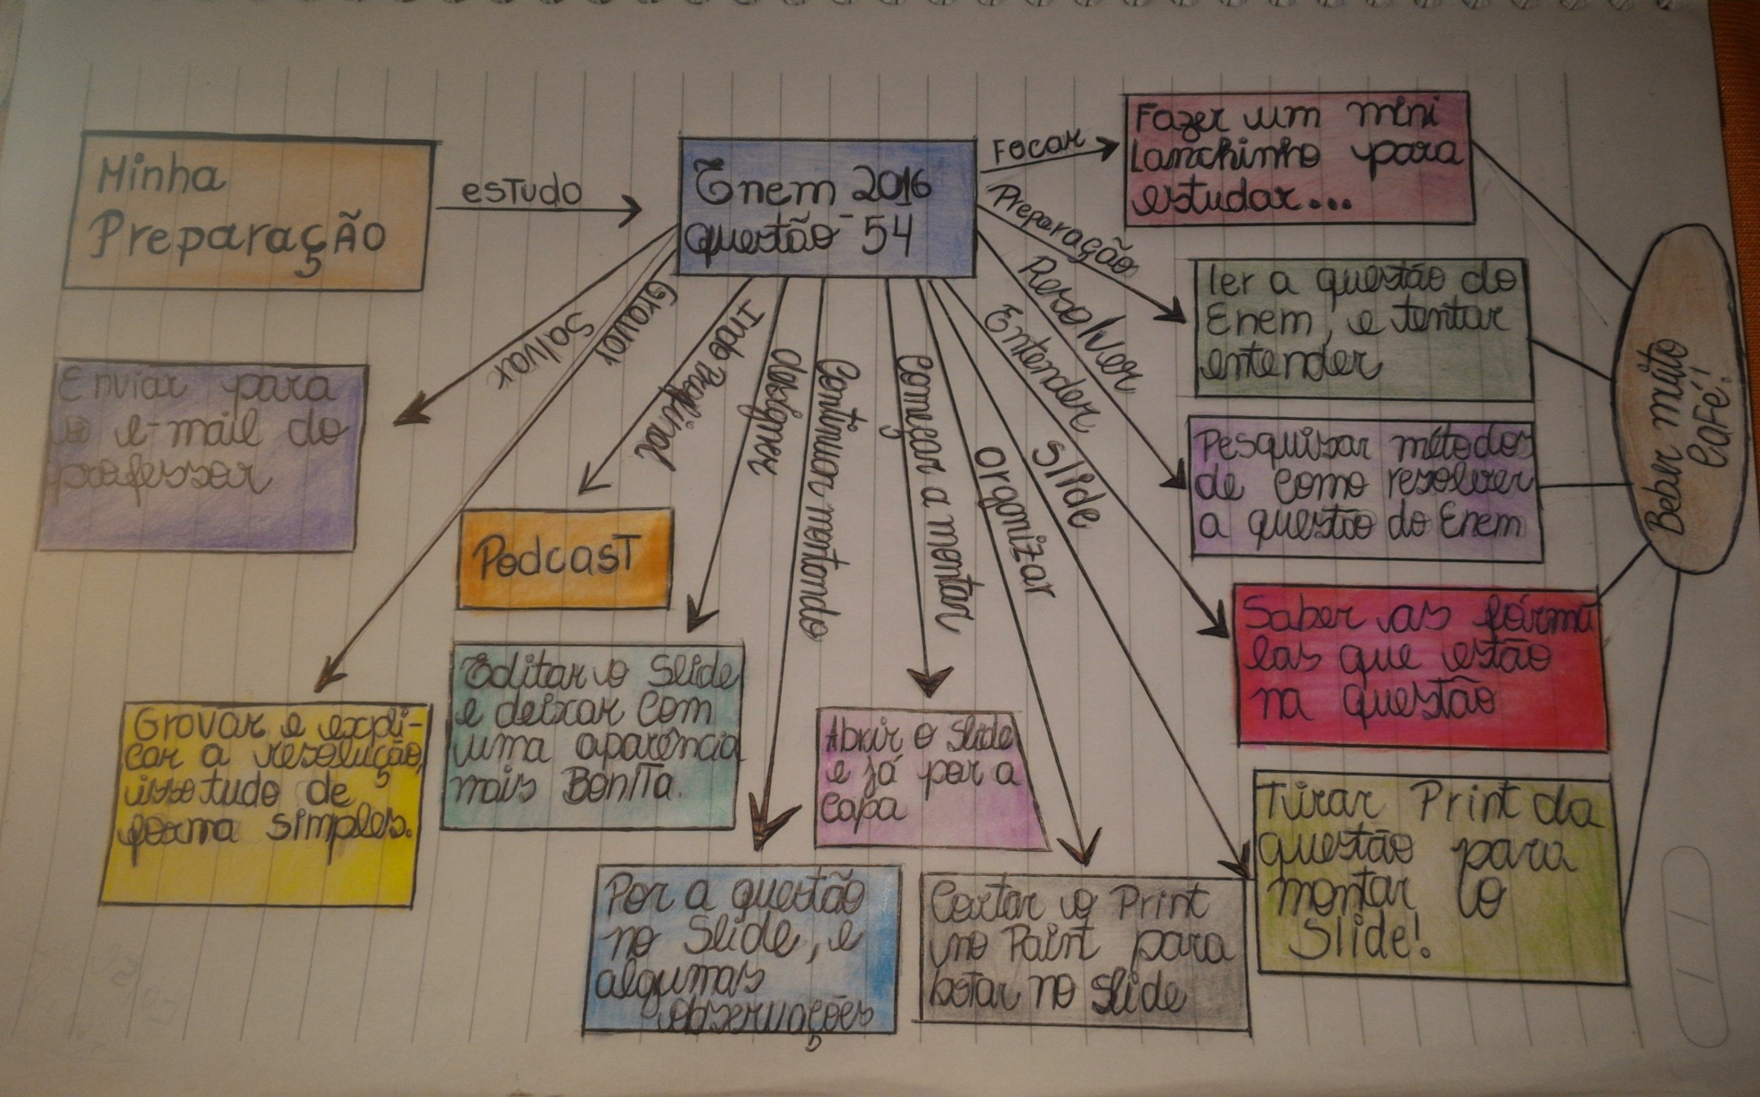
Oficina Pedagógica do Diagrama de Gowin
Piúma-ES, abril de 2018
ESTUDANDO PARA O ENEM DE FORMA INVERTIDA
Assunto: VELOCIDADE MÉDIA, DISTÂNCIA E TEMPO
Aluno: Ana Beatriz B. Boldrini e Rebeca Barbosa
Série: 2° ano | Turma: M04 | Turno: matutino
Professor: Lucas A. Xavier
EEEFM Profª Filomena Quitiba - lucas.perobas@gmail.com
Domínio Conceitual
Domínio Metodológico
Filosofia:
Estudando para o ENEM de forma Invertida
Questão básica
Qual esboço gráfico representa a velocidade do automóvel em relação à distância percorrida até parar totalmente?
Asserções de valor (Conclusão): A atividade que realizamos trouxe benefícios, pois ajuda na aprendizagem da física. Queremos que nosso trabalho seja divulgado na escola. Ficou mais fácil de entender todo o processo de uma boa preparação. O diagrama V ajuda e auxilia no estudo para o ENEM.
Teoria: Física (Cinemática)
Princípios:
Movimento uniforme: É aquele em que a velocidade escalar do móvel permanece constante e diferente de zero, independentemente da trajetória ser retilínea ou curvilínea.
Movimento Retilíneo Uniforme (MRU): Movimento de um móvel em relação a um referencial, movimento este ao longo de uma reta de forma uniforme, ou seja, com velocidade constante.
Movimento Retilíneo Uniformemente Variado (MRUV): A velocidade varia uniformemente em razão ao tempo. Movimento de um móvel em relação a um referencial ao longo de uma reta, na qual sua aceleração é sempre constante. A velocidade do móvel sofre variações iguais em intervalos de tempo iguais.
Movimento acelerado (pé no acelerador): é quando a velocidade escalar cresce em valor absoluto.
Movimento retardado (pé no freio): é quando a velocidade escalar decresce em valor absoluto.
Asserções de conhecimento:
Percebemos a importância dos conceitos da física, envolvidos na questão do Enem através desta questão.
Durante o tempo de reação a velocidade escalar é constante.
Durante a freada o movimento é uniformemente variado e a função velocidade escalar versus distância tem a forma de um arco de parábola cujo eixo de simetria é o eixo das distâncias (Equação de Torricelli). A resposta, portanto, é a letra d)
Interpretações: Foi consenso que os desafios são grandes na preparação para o Enem, pois requer dedicação e resiliência.
Transformações: Analisando os gráficos verificamos que o gráfico abaixo atende perfeitamente o que se pede.
Conceitos:
Velocidade média, tempo, distância, competência e habilidade.
Competências e habilidades
Competência III - Selecionar, organizar, relacionar, interpretar dados e informações representados de diferentes formas para tomar decisões e enfrentar situações - problema.
Habilidade 20 – Utilizar leis físicas para interpretar processos naturais e tecnológicas que envolvem trocas de calor, mudanças de pressão e densidade ou interações físicas que provoquem movimentos de objetos.
Registros / Dados:
Mapa Mental
Evento:
ENEM: 2016 | Questão: 54| Cinemática: velocidade média
Dois veículos que trafegam com velocidade constante em uma estrada, na mesma direção e sentido, devem manter entre si uma distância mínima. Isso porque o movimento de um veículo, até que ele pare totalmente, ocorre em duas etapas, a partir do momento em que o motorista detecta um problema que exige uma freada brusca. A primeira etapa é associada à distância que o veículo per corre entre o intervalo de tempo da detecção do problema e o acionamento dos freios. Já a segunda se relaciona com a distância que o automóvel percorre enquanto os freios agem com desaceleração constante. Considerando a situação descrita, qual esboço gráfico representa a velocidade do automóvel em relação à distância percorrida até parar totalmente?

